Slide 1


Slide 2






تعيين تلميذ(ة) للإجابة
توجيهات و شرح التعليمات
عرض فيديو
المرور بين الصفوف للمساعدة و تصحيح الإنجازات
عمل في ثنائيات
نهاية الشريط، المرور إلى الشريحة الموالية.

Slide 3

تنظيم حصص الأسبوع
اليوم 4 -
اليوم1 -
استماع وتحدث
قراءة : حرف الواو مع التنوين
رسم الحرف مع التنوين - نقل
معجم
استماع وتحدث
قراءة : حرف الياء مع الحركات القصيرة والطويلة
خط : رسم الحرف منفردا ومع الحركات القصيرة والطويلة
اليوم 5 -
اليوم2 -
استماع وتحدث
قراءة : دمج
إملاء
استماع وتحدث
قراءة : حرف الياء مع التنوين
خط : رسم الحرف مع التنوين
اليوم 6 -
اليوم 3 -
استماع وتحدث
قراءة :أراجع ما تعلمته
إنتاج كتابي
استماع وتحدث
قراءة : حرف الواو مع الحركات القصيرة والطويلة
خط : رسم الحرف مع الحركات القصيرة والطويلة

Slide 4





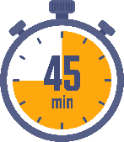



هيكلة حصة اليوم
-01افتتاح الحصة
الترحيب وتدبير السلوك
أنشطة اعتيادية: إملاء
كلمات بصرية: شتنبر – أكتوبر – إن – كأن – أنتما – هما
-02استماع وتحدث
حكاية لنمرح معا: أراجع ما تعلمته
-03قراءة
أراجع ما تعلمته: قراءة مقاطع وكلمات وجمل تتضمن الحروف المقدمة
04-إنتاج كتابي
وصف صورة من خلال كتابة جملة مفيدة.

Slide 5

عند نهاية الحصة
على الأقل 80% من المتعلمين سيكونون قادرين على:
الإجابة بشكل صحيح عن أسئلة فهم المسموع؛
قراءة مقاطع وكلمات وجملا تتضمن الحروف المقدمة؛
كتابة جملة مفيدة لوصف مضمون صورة.

Slide 6


افتتاح الحصة
افتتاح الحصة
الترحيب وتدبير السلوك
أنشطة اعتيادية:
إملاء: وو - يو - طاووسٌ - طيوراً
كلمات بصرية: شتنبر – أكتوبر – إن – كأن – أنتما – هما
قراءة مشتركة

Slide 7

اختــتام الحــصة
إنتاج كتابي
قراءة
استـماع وتحدث
افتتاح الحصة
مرحبا بكم ، سننطلق في حصة اللغة العربية.

Slide 8


قبل أن نبدأ الحصة نتذكر شروط الحصول على نجمة التميز.
اختــتام الحــصة
إنتاج كتابي
قراءة
استـماع وتحدث
افتتاح الحصة
أُنْصِتُ وأَنْتَبِهُ جَيِّداً للدَّرْسِ.
دونَ أَنْ أَقِفَ، أَرْفَعُ أُصْبُعي لِلْإجابَةِ.

Slide 9

ضعوا اللوحة والكراسة في القمطر.
اختــتام الحــصة
إنتاج كتابي
قراءة
استـماع وتحدث
افتتاح الحصة

Slide 10






يتم تعويض النشاط الاعتيادي الخاص بقراءة لوحة المقاطع بنشاط اعتيادي خاص بالإملاء ؛
يطلب من المتعلمين، في نهاية كل حصة، قراءة كلمات الصفحة المخصصة للحرف مع نقل هذه الكلمات على دفتر الواجبات المنزلية؛
يمر الأستاذ سريعا بين الصفوف في بداية كل حصة لمراقبة إنجاز الواجب المنزلي (نقل الكلمات)؛
يملي الأستاذ على المتعلمين في بداية كل حصة مقطعين وكلمتين من الكلمات التي نقلها المتعلمون كواجب منزلي في الحصة السابقة؛
يتم نشاط الإملاء في بداية كل حصة على الألواح ويتم التصحيح وتقديم التغذية الراجعة في حينه؛
بالنسبة للوحة المقاطع فيتم الاستمرار في تعبئتها في نهاية كل حصة بالحرف الجديد ثم قراءتها قبل ختام الحصة كما ينصح بتعويد المتعلمين على قراءة لوحة المقاطع في أي وقت متاح.

Slide 11


خذوا الألواح سأملي عليكم مقاطع وكلمات (يملي الأستاذ على المتعلمين، تباعا، مقطعين وكلمتين – المكتوبة في الشريحة الانتقالية الخاصة بافتتاح الحصة - مع التصحيح على السبورة والألواح)
اختــتام الحــصة
إنتاج كتابي
قراءة
استـماع وتحدث
افتتاح الحصة

Slide 12
من يقرأ؟
اختــتام الحــصة
إنتاج كتابي
قراءة
استـماع وتحدث
افتتاح الحصة
إِنَّ
أُكْتوبَر
شُتَنْبِر
هُما
أَنْتُما
كَأَنَّ

Slide 13
من يقرأ؟
اختــتام الحــصة
إنتاج كتابي
قراءة
استـماع وتحدث
افتتاح الحصة
فَوْقَ
مَساءً
إِلى
أُكْتوبَر
تَحْتَ
عَنْ
إِنَّ
إِلى

Slide 14

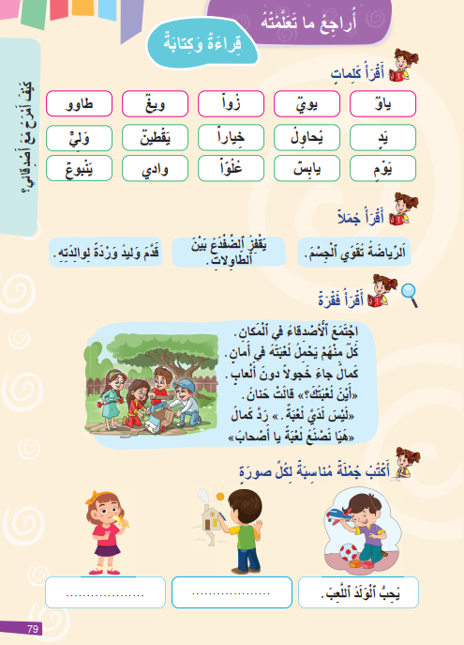
خذوا الكراسة ص 79.
اختــتام الحــصة
إنتاج كتابي
قراءة
استـماع وتحدث
افتتاح الحصة

Slide 15
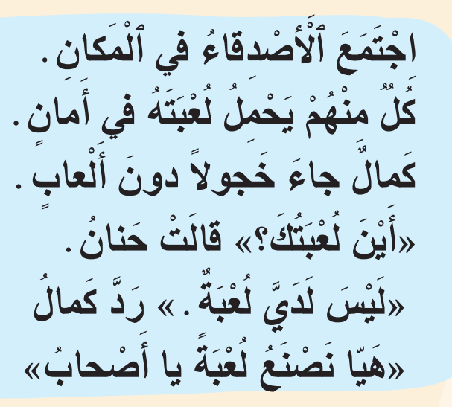
بعد أن تدربتم على قراءة النص طيلة الأسبوع، ستقرؤونه اليوم بمفردكم. من يقرأ؟
اختــتام الحــصة
إنتاج كتابي
قراءة
استـماع وتحدث
افتتاح الحصة

Slide 16

استماع وتحدث
2
استماع وتحدث
حكاية لنمرح معا: أراجع ما تعلمته

Slide 17
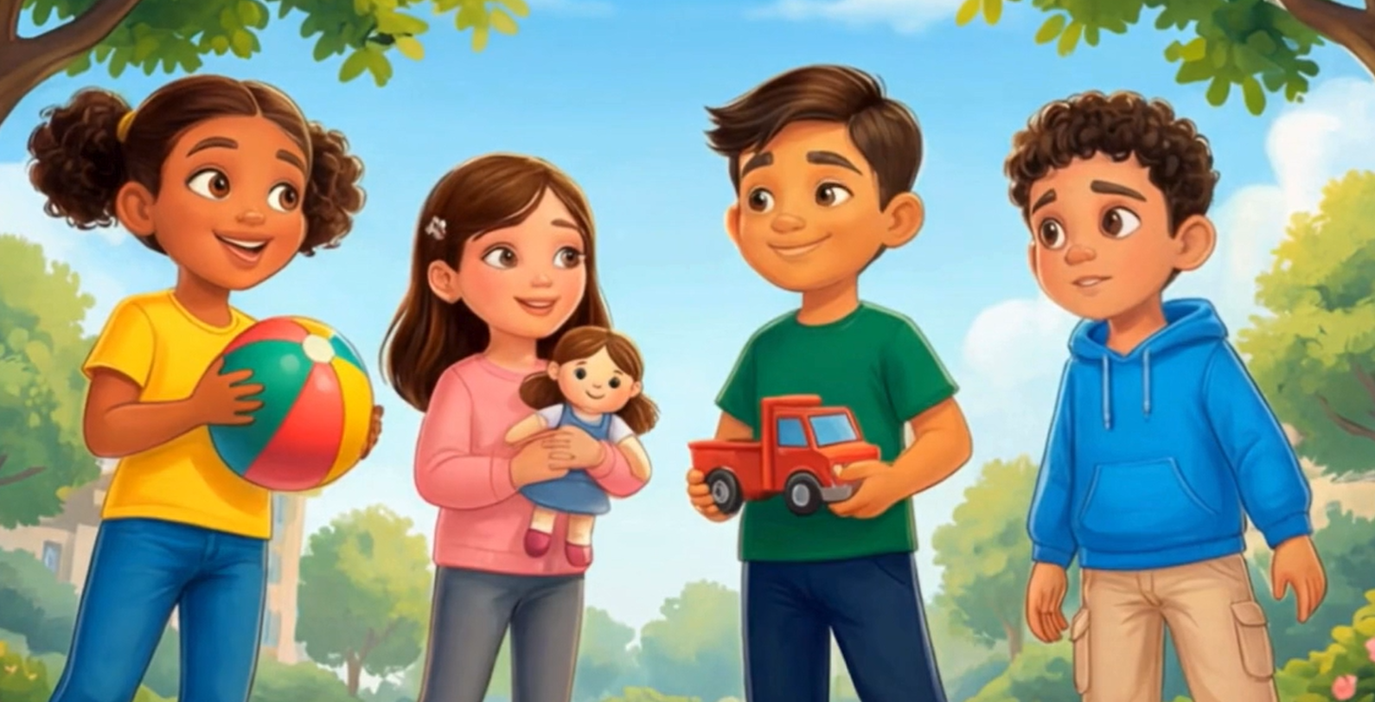
ما هو عنوان حكاية "هذا الأسبوع؟
اختــتام الحــصة
إنتاج كتابي
قراءة
استـماع وتحدث
افتتاح الحصة

Slide 18
سنعيد الاستماع للحكاية بعدها سأطرح عليكم أسئلة. أنصتوا جيدا.
اختــتام الحــصة
إنتاج كتابي
قراءة
استـماع وتحدث
افتتاح الحصة

Slide 19
تشغيل الفيديو
اختــتام الحــصة
إنتاج كتابي
قراءة
استـماع وتحدث
افتتاح الحصة

Slide 20

خذوا الألواح.
اختــتام الحــصة
إنتاج كتابي
قراءة
استـماع وتحدث
نشاط اعتيادي

Slide 21

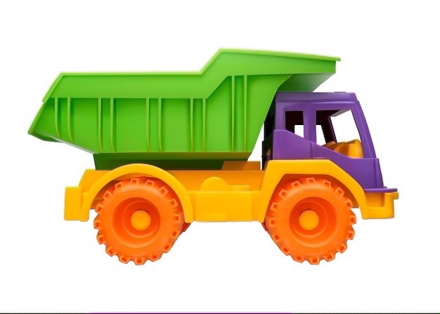
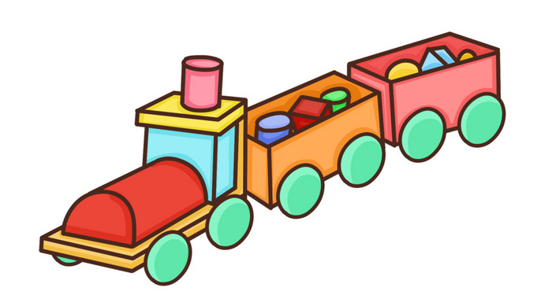

ما هي اللعبة التي لم يحضرها الأصدقاء معهم: اكتبوا رقم الجواب الصحيح على ألواحكم.
اختــتام الحــصة
إنتاج كتابي
قراءة
استـماع وتحدث
افتتاح الحصة
4
3
2
1

Slide 22
الجواب الصحيح هو: 2
اختــتام الحــصة
إنتاج كتابي
قراءة
استـماع وتحدث
افتتاح الحصة
4
3
2
3

Slide 23
من الذي اقترح على الأصدقاء صنع لعبة جديدة يلعبون بها جميعا؟ سأقرأ الاقتراحات
اختــتام الحــصة
إنتاج كتابي
قراءة
استـماع وتحدث
افتتاح الحصة
جَنى
1
كَمالٌ
2
خالِدٌ
3
حَليمَةُ
4

Slide 24
الجواب الصحيح هو: 3
اختــتام الحــصة
إنتاج كتابي
قراءة
استـماع وتحدث
افتتاح الحصة
جَنى
1
كَمالٌ
2
خالِدٌ
3
حَليمَةُ
4

Slide 25
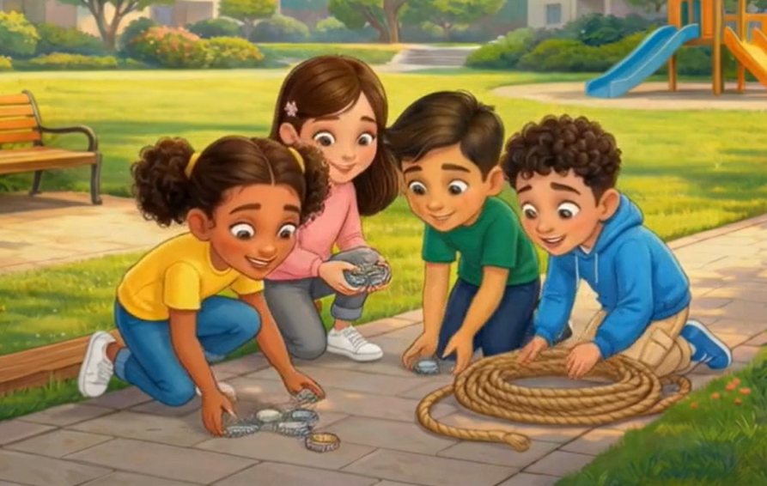
ما هي اللعبة التي صنعها الأصدقاء؟ يجيب المتعلمون شفهيا.
اختــتام الحــصة
إنتاج كتابي
قراءة
استـماع وتحدث
افتتاح الحصة

Slide 26
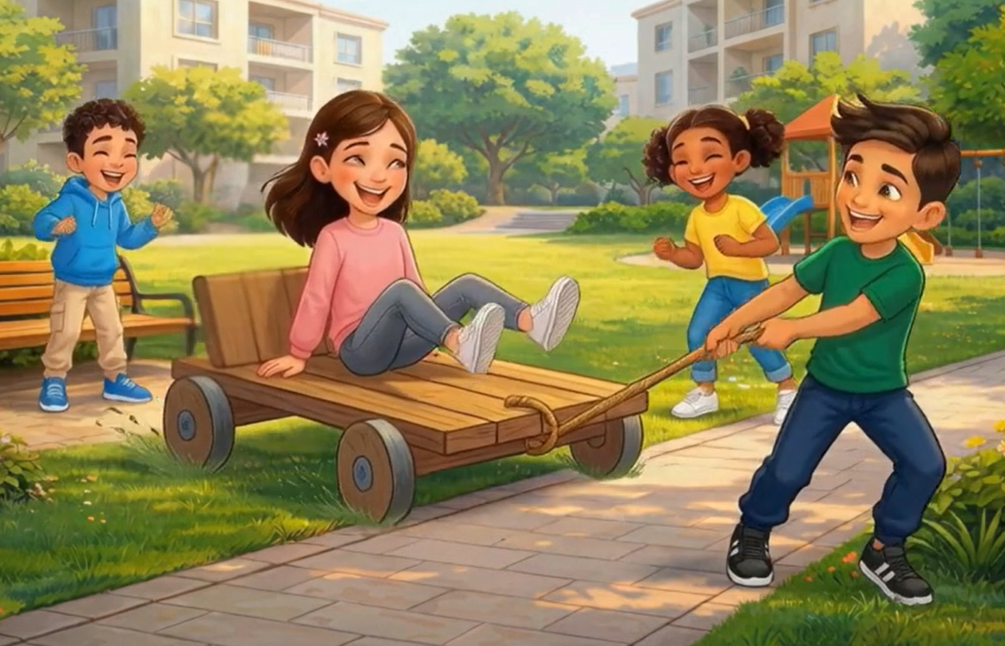
أحسنتم، صنع الأصدقاء سيارة عجيبة. من يردد الجملة؟
اختــتام الحــصة
إنتاج كتابي
قراءة
استـماع وتحدث
افتتاح الحصة

Slide 27
ما هي الأدوات التي استعملها الأصدقاء لصنع السيارة العجيبة؟
اختــتام الحــصة
إنتاج كتابي
قراءة
استـماع وتحدث
افتتاح الحصة

Slide 28
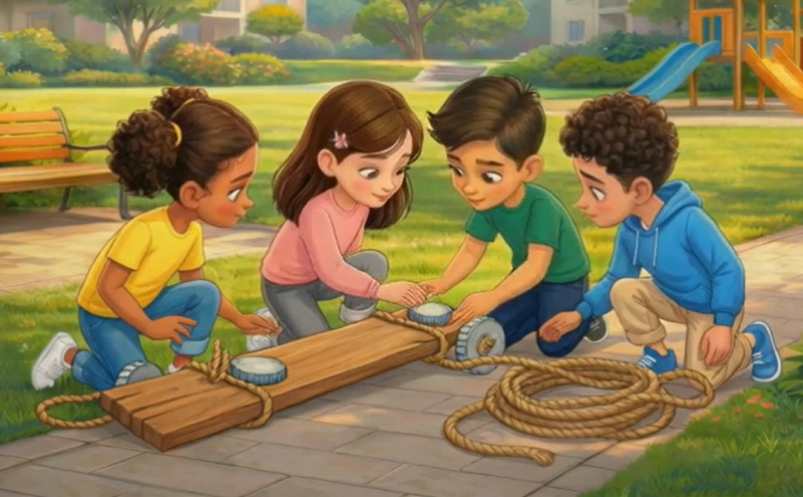
أحسنتم، استعملوا قطعة خشب وحبلا وسدادات القارورات. من يردد الجملة؟
اختــتام الحــصة
إنتاج كتابي
قراءة
استـماع وتحدث
افتتاح الحصة

Slide 29
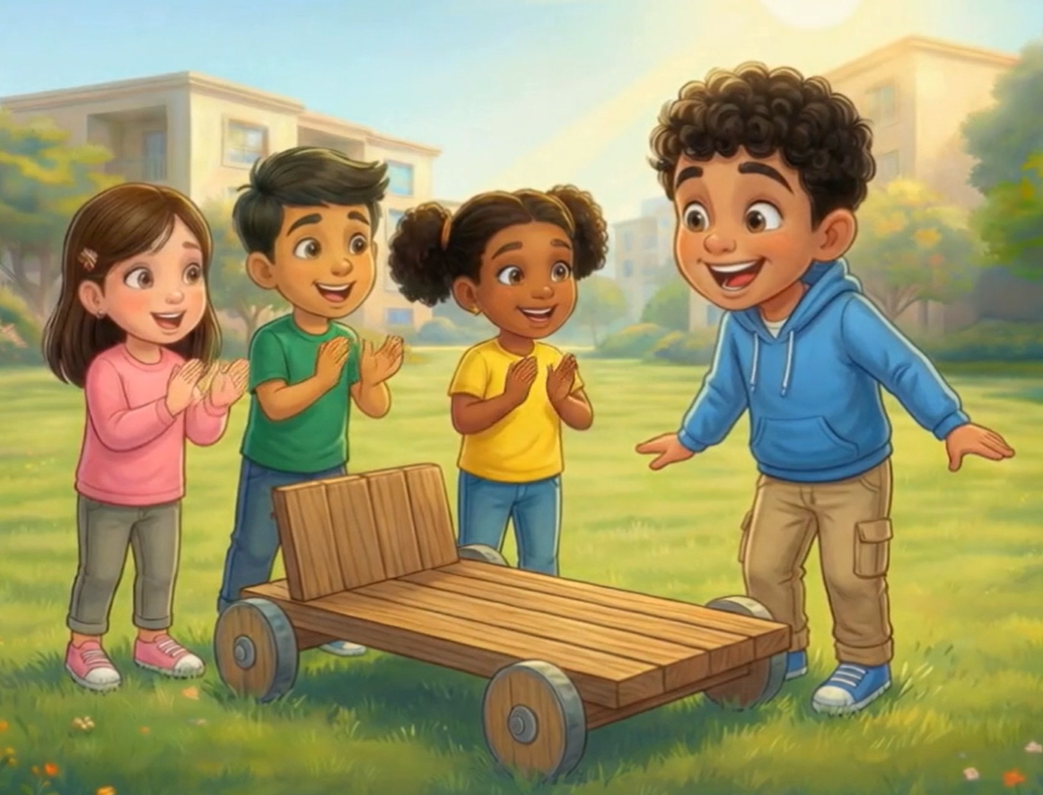
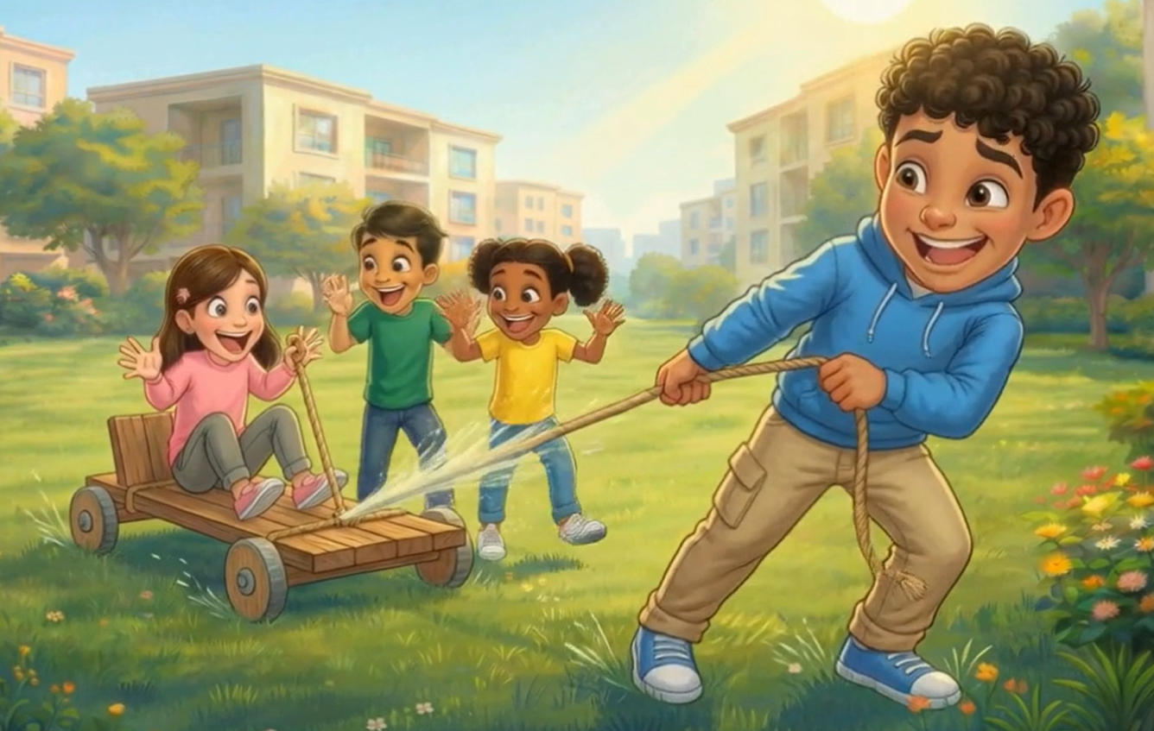
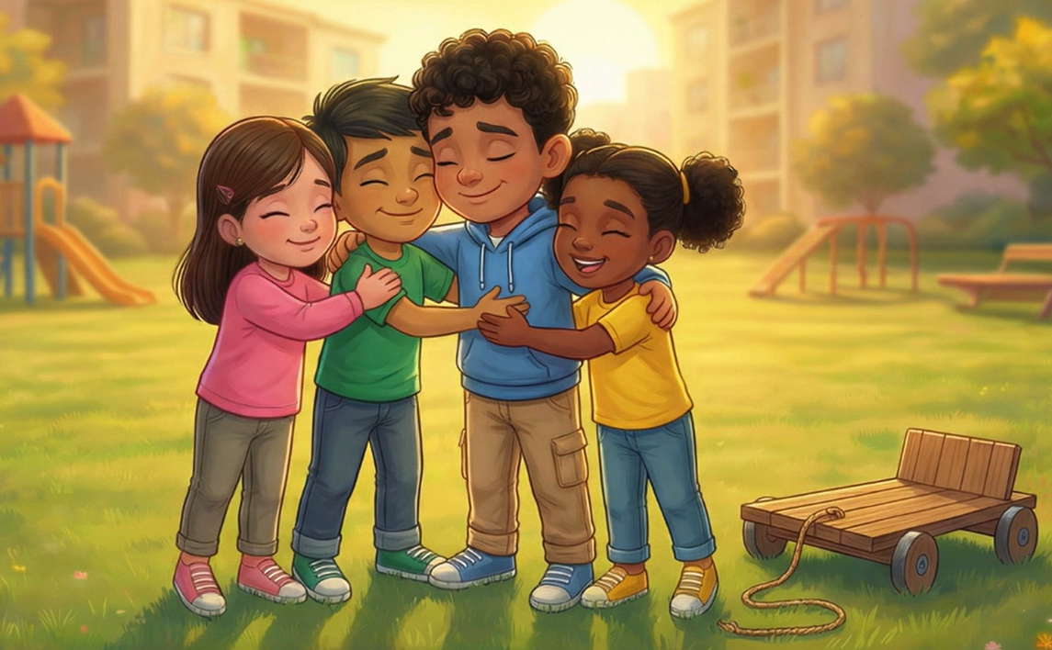
الآن سنرتب مشاهد الحكاية. من هو المشهد الأول من بين المشاهد التالية؟
اختــتام الحــصة
إنتاج كتابي
قراءة
استـماع وتحدث
افتتاح الحصة

Slide 30
أحسنتم هذا هو المشهد الأول، أكتب رقم واحد. من يذكرنا بما حدث في هذا المشهد؟
اختــتام الحــصة
إنتاج كتابي
قراءة
استـماع وتحدث
افتتاح الحصة
1

Slide 31
من هو المشهد الثاني من بين المشاهد التالية؟
اختــتام الحــصة
إنتاج كتابي
قراءة
استـماع وتحدث
افتتاح الحصة
1

Slide 32
أحسنتم هذا هو المشهد الثاني.
اختــتام الحــصة
إنتاج كتابي
قراءة
استـماع وتحدث
افتتاح الحصة
1
2

Slide 33
من هو المشهد الثالث من بين المشاهد التالية؟
اختــتام الحــصة
إنتاج كتابي
قراءة
استـماع وتحدث
افتتاح الحصة
1
2

Slide 34
أحسنتم هذا هو المشهد الثالث.
اختــتام الحــصة
إنتاج كتابي
قراءة
استـماع وتحدث
افتتاح الحصة
1
3
2

Slide 35
من هو المشهد الرابع من بين المشاهد التالية؟
اختــتام الحــصة
إنتاج كتابي
قراءة
استـماع وتحدث
افتتاح الحصة
1
2

Slide 36
أحسنتم هذا هو المشهد الرابع.
اختــتام الحــصة
إنتاج كتابي
قراءة
استـماع وتحدث
افتتاح الحصة
1
3
2
4

Slide 37

وقت النجمة الآن. الفائز بنجمة الاستماع والتحدث هو (هي) صديقكم (صديقتكم)............. صفقوا له (لها).
يسجل الأستاذ اسم الفائز على لائحة. (يمكن أن تكون اللائحة معروضة على أحد جدران الفصل).
اختــتام الحــصة
إنتاج كتابي
قراءة
استـماع وتحدث
افتتاح الحصة
وقت النجمة الآن. الفائز بنجمة المشاركة بهدوء هو (هي) .......... صفقوا له (لها).

Slide 38
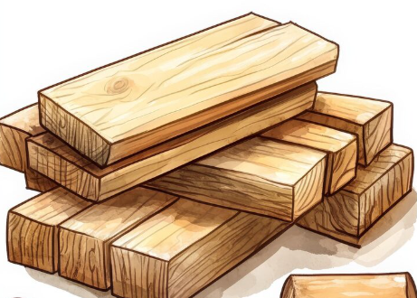

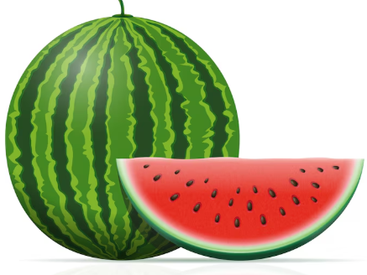
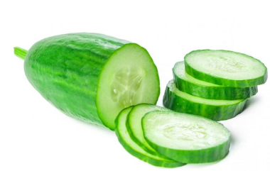

الآن سنلعب لعبة صيد الحروف. قفوا عندما تسمعون الصوت [خ] في أول الكلمة. من يقف أولا هو الفائز. لا تقفوا إذا لم تسمعوا الصوت في أول الكلمة. 
اختــتام الحــصة
إنتاج كتابي
قراءة
استـماع وتحدث
افتتاح الحصة

Slide 39

قراءة
3
قراءة
أراجع ما تعلمته: قراءة مقاطع وكلمات وجمل تتضمن الحروف المقدمة.
(مقاطع رائز الإملاء: وَ - واً - يو)

Slide 40
تعلمنا كيف نقرأ مقاطع وكلمات تتضمن حرفي الياء والواو، اليوم سنراجع ما تعلمناه.
اختــتام الحــصة
إنتاج كتابي
قراءة
استـماع وتحدث
افتتاح الحصة
و
ي

Slide 41
قبل ذلك، خذوا الألواح سأملي عليك بعض المقاطع. (المقاطع مدونة على الشريحة الانتقالية)
اختــتام الحــصة
إنتاج كتابي
قراءة
استـماع وتحدث
افتتاح الحصة

Slide 42
من يقرأ؟ (خاص بمن لم يتوفقوا في رائز الإملاء)
اختــتام الحــصة
إنتاج كتابي
قراءة
استـماع وتحدث
افتتاح الحصة
ـياً
يو
ــيِــ
يُــ

Slide 43
من يقرأ؟ (خاص بمن لم يتوفقوا في رائز الإملاء)
اختــتام الحــصة
إنتاج كتابي
قراءة
استـماع وتحدث
افتتاح الحصة
ـوࣱ
واً
وا
وَ

Slide 44
من يقرأ؟ (خاص بمن لم يتوفقوا في رائز الإملاء)
اختــتام الحــصة
إنتاج كتابي
قراءة
استـماع وتحدث
افتتاح الحصة
غٍ
ـغاً
ـغي
غِــ

Slide 45
من يقرأ؟ (خاص بمن لم يتوفقوا في رائز الإملاء)
اختــتام الحــصة
إنتاج كتابي
قراءة
استـماع وتحدث
افتتاح الحصة
قٍ
ـقࣱ
ـقيـ
قى

Slide 46

أنا أقرأ وأنتم ترددون بعدي.
اختــتام الحــصة
إنتاج كتابي
قراءة
استـماع وتحدث
افتتاح الحصة
يَوْم
يَـوْ/ م
وادي
وا / دي
يُحاوِلُ
يُــ/ ـحا / وِ / لُ
خِياراً
خِـ/ ــيا/ راً
يَقْطين
يَـقْـ/ ـطيـ/ ـن

Slide 47
من يقرأ؟ (خاص بمن يحتاج التدرب على الدمج)
اختــتام الحــصة
إنتاج كتابي
قراءة
استـماع وتحدث
افتتاح الحصة
يَوْم
يَـوْ/ م
وادي
وا / دي
يُحاوِلُ
يُــ/ ـحا / وِ / لُ
خِياراً
خِـ/ ــيا/ راً
يَقْطين
يَـقْـ/ ـطيـ/ ـن

Slide 48
أنا أقرأ.
اختــتام الحــصة
إنتاج كتابي
قراءة
استـماع وتحدث
افتتاح الحصة

Slide 49
من يقرأ؟ (خاص بكل المتعلمين)
اختــتام الحــصة
إنتاج كتابي
قراءة
استـماع وتحدث
افتتاح الحصة

Slide 50
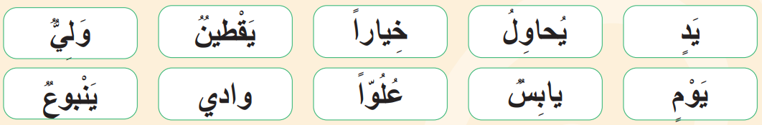
أنا أقرأ.
اختــتام الحــصة
إنتاج كتابي
قراءة
استـماع وتحدث
افتتاح الحصة

Slide 51
من يقرأ؟ سأعين 4 متعلمين للقراءة.
اختــتام الحــصة
إنتاج كتابي
قراءة
استـماع وتحدث
افتتاح الحصة

Slide 52
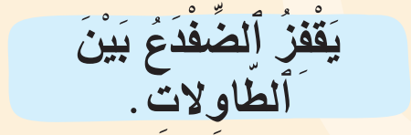
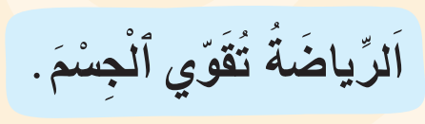
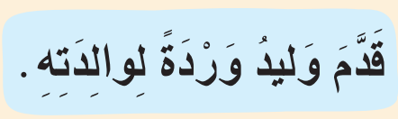
الآن سنقرأ الجمل باسترسال، أنا أقرأ وأنتم ترددون بعدي.
اختــتام الحــصة
إنتاج كتابي
قراءة
استـماع وتحدث
افتتاح الحصة

Slide 53
من يقرأ؟ سأعين 3 متعلمين للقراءة.
اختــتام الحــصة
إنتاج كتابي
قراءة
استـماع وتحدث
افتتاح الحصة

Slide 54
خذوا الكراسة الصفحة 79.
اختــتام الحــصة
إنتاج كتابي
قراءة
استـماع وتحدث
افتتاح الحصة

Slide 55
اختــتام الحــصة
إنتاج كتابي
قراءة
استـماع وتحدث
افتتاح الحصة
في ثنائيات – كل واحد منكم يقرأ الكلمات والجمل لزميله. سأمر بين الصفوف لمساعدتكم.

Slide 56
وقت النجمة الآن. الفائز بنجمة المشاركة بهدوء هو (هي) .......... صفقوا له (لها).
اختــتام الحــصة
إنتاج كتابي
قراءة
استـماع وتحدث
افتتاح الحصة

Slide 57

قفوا، سنردد نشيد "جسمي نشيط ومثابر" مع الحركات.
اختــتام الحــصة
إنتاج كتابي
قراءة
استـماع وتحدث
افتتاح الحصة

Slide 58
إنتاج كتابي
4
إنتاج كتابي
كتابة جملة تصف مضمون صورة.
(الإملاء الإعدادي: يُحِبُّ – تُحِبُّ – الْبِنْتُ – الْوَلَدُ )

Slide 59
خذوا ألواحكم. سأملي عليكم بعض الكلمات التي سنستعملها بعد قليل في نشاط الإنتاج الكتابي.
اختــتام الحــصة
إنتاج كتابي
قراءة
استـماع وتحدث
افتتاح الحصة

Slide 60
اكتبوا: ... (كلمات الإملاء مدونة على الشريحة الانتقالية)
اختــتام الحــصة
إنتاج كتابي
قراءة
استـماع وتحدث
افتتاح الحصة

Slide 61
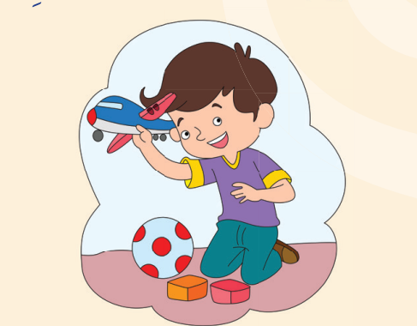
سنتعلم اليوم كيف نكتب جملة نعبر بها عما يحبه الشخص. سأبدأ أنا أولا انتبهوا:
اختــتام الحــصة
إنتاج كتابي
قراءة
استـماع وتحدث
افتتاح الحصة
.....................................

Slide 62
أرى في الصورة ولدا يلعب فرحا. أطرح السؤال التالي: ماذا يحب الولد؟
اختــتام الحــصة
إنتاج كتابي
قراءة
استـماع وتحدث
افتتاح الحصة
.....................................

Slide 63
نبدأ بكلمة يُحِبُّ؛ نقول: يحِبُّ الولدُ اللعبَ. من يردد؟
اختــتام الحــصة
إنتاج كتابي
قراءة
استـماع وتحدث
افتتاح الحصة
.....................................

Slide 64
سأكتب الجملة على السبورة. من يقرأ الجملة؟
اختــتام الحــصة
إنتاج كتابي
قراءة
استـماع وتحدث
افتتاح الحصة
يُـحِـبُّ ﭐلْـوَلَـدُ ﭐللَّـعِـبَ.

Slide 65
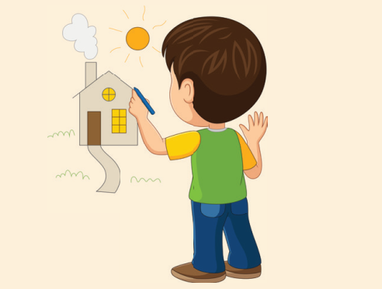
الآن لاحظوا الصورة. ماذا يحب الولدُ؟
اختــتام الحــصة
إنتاج كتابي
قراءة
استـماع وتحدث
افتتاح الحصة
.....................................

Slide 66
أحسنتم يحب الولد الرسم، من يردد الجملة؟
اختــتام الحــصة
إنتاج كتابي
قراءة
استـماع وتحدث
افتتاح الحصة
.....................................

Slide 67
ماهي الكلمة التي نبدأ بها الجملة؟ من يقوم إلى السبورة ليكتب الجملة؟
اختــتام الحــصة
إنتاج كتابي
قراءة
استـماع وتحدث
افتتاح الحصة
........ ......... ﭐلـرَّسْـمَ.

Slide 68
من يقرأ الجملة؟
اختــتام الحــصة
إنتاج كتابي
قراءة
استـماع وتحدث
افتتاح الحصة
يُـحِـبُّ ﭐلْـوَلَـدُ ﭐلـرَّسْـمَ.

Slide 69

اختــتام الحــصة
إنتاج كتابي
قراءة
استـماع وتحدث
افتتاح الحصة
خذوا الكراسة الصفحة 79

Slide 70
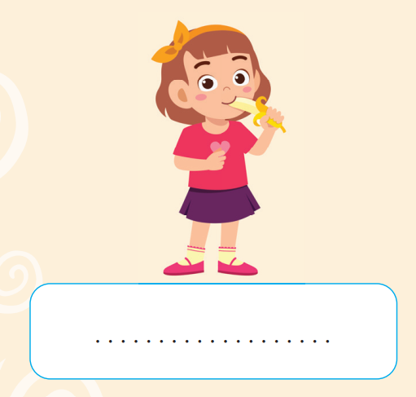
اختــتام الحــصة
إنتاج كتابي
قراءة
استـماع وتحدث
افتتاح الحصة
لاحظوا الصورة، ماذا تحب البنت؟

Slide 71
اختــتام الحــصة
إنتاج كتابي
قراءة
استـماع وتحدث
افتتاح الحصة
أحسنتم: تحب البنت الموز؟ من يردد الجملة؟
..... ..... ﭐلْـمَـوْزَ.

Slide 72
اختــتام الحــصة
إنتاج كتابي
قراءة
استـماع وتحدث
افتتاح الحصة
الآن، اكتبوا الجملة في كراساتكم.
..... ..... ﭐلْـمَـوْزَ.

Slide 73
اختــتام الحــصة
إنتاج كتابي
قراءة
استـماع وتحدث
افتتاح الحصة
صححوا في كراساتكم.
تُـحِـبُّ ﭐلْـبِـنْـتُ ﭐلْـمَـوْزَ.

Slide 74


اختــتام الحــصة
إنتاج كتابي
قراءة
استـماع وتحدث
افتتاح الحصة
خذوا دفاتركم.

Slide 75
اختــتام الحــصة
إنتاج كتابي
قراءة
استـماع وتحدث
افتتاح الحصة
لاحظوا الصورة واكتبوا الجملة في دفاتركم. لا تنسوا النقطة في نهاية الجملة.
..... ..... ﭐلـرَّسْـمَ.

Slide 76
اختــتام الحــصة
إنتاج كتابي
قراءة
استـماع وتحدث
افتتاح الحصة
من يقرأ؟ صححوا في دفاتركم.
يُـحِـبُّ ﭐلْـوَلَـدُ ﭐلـرَّسْـمَ.

Slide 77
وقت النجمة الآن. الفائز بنجمة المشاركة بهدوء هو (هي) .......... صفقوا له (لها).
اختــتام الحــصة
إنتاج كتابي
قراءة
استـماع وتحدث
افتتاح الحصة

Slide 78

هل تتذكرون قانون النجمات؟ من جمع أكبر قدر من النجمات سيكون بطل هذا الأسبوع.
بطل الأسبوع هو: ....
اختــتام الحــصة
إنتاج كتابي
قراءة
استـماع وتحدث
افتتاح الحصة

Slide 79


اختــتام الحــصة
5
اختــتام الحــصة
ماذا تعلمتم اليوم؟
واجباتكم المنزلية.

Slide 80


تعلمنا اليوم كيف نقرأ كلمات وجملا تتضمن الحروف المقدمة. من يقرأ الجملة التالية؟
اختــتام الحــصة
إنتاج كتابي
قراءة
استـماع وتحدث
افتتاح الحصة

Slide 81

تعلمنا أيضا كيف نكتب جملة بعد ترتيب كلماتها. من يقرأ الجملة التي كتبنا؟
اختــتام الحــصة
إنتاج كتابي
قراءة
استـماع وتحدث
افتتاح الحصة
يُـحِـبُّ ﭐلْـوَلَـدُ ﭐلـرَّسْـمَ.

Slide 82

في البيت أعيدوا قراءة الكلمات والجمل والفقرة على الصفحة 79.
في البيت أتدرب على الدمج وأعيد قراءة الكلمات على الصفحة 17 .
اختــتام الحــصة
إنتاج كتابي
قراءة
استـماع وتحدث
افتتاح الحصة

Slide 83
في البيت، انقلوا هذه الكلمات في دفاتركم، سأملي عليكم بعضا منها في الحصة المقبلة.
في البيت أتدرب على الدمج وأعيد قراءة الكلمات على الصفحة 17 .
اختــتام الحــصة
إنتاج كتابي
قراءة
استـماع وتحدث
افتتاح الحصة

Slide 84


إلى الحصة القادمة

Slide 85
بناء على إنجازات المتعلمين خلال الممارسة المستقلة
ما تقديرك لنسبة التحكم في هدف الدرس؟
تسجل النسبة على صفحة اليوم من مذكرة الأستاذ.

